Slide 1
BÀI GIẢNG MÔN
KỸ THUẬT ĐỒ HỌA
HỌC VIỆN CÔNG NGHỆ BƯU CHÍNH VIỄN THÔNG
Hệ Đại Học- Chuyên ngành công nghệ thông tin
Chương 5 – Phép chiếu
Người biên soạn: Ths. Dương Thanh Thảo

Slide 2
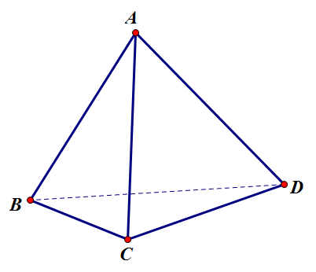
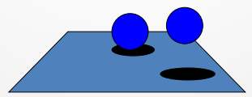
CHƯƠNG 5 – Phương pháp hiển thị đối tượng 3D
Phép chiếu song song
Kỹ thuật chiếu
Phép chiếu phối cảnh
Kỹ thuật đánh dấu độ sâu
Kỹ thuật nét khuất

Slide 3
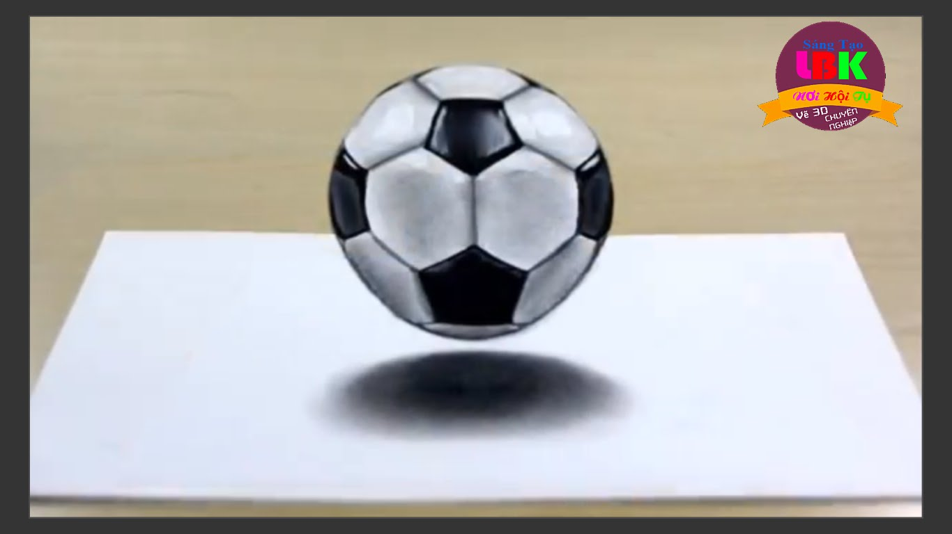
CHƯƠNG 5 – Phương pháp hiển thị đối tượng 3D
Kỹ thuật tô trát bề mặt
Thiết bị hiển thị 3D
+ Kính Stereo
+ Màn hình 3D- Hologram

Slide 4
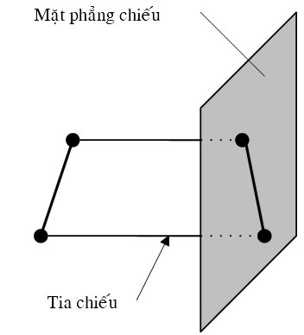
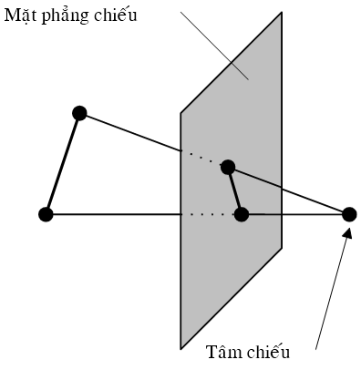
CHƯƠNG 5 – Phép chiếu
Phép chiếu song song
Phép chiếu phối cảnh
Tia chiếu song song với nhau
Tia chiếu xuất phát từ tâm chiếu

Slide 5
CHƯƠNG 5 – Phép chiếu song song
(Parallel Projections )
Phép chiếu trực giao (Orthographic projection)
Tia chiếu // với nhau
Tia chiếu mặt phẳng chiếu
z
a
P(P_{x} P_{y} P_{z})
Mặt phẳng chiếu
Ma trận biến đổi
P’(P_{x}, P_{y’} )
O
1 0 0 0
0 1 0 0
x
y
0 0 0 0
0 0 0 1
Phép chiếu nhìn từ trên xuống (top view)
hoặc từ dưới lên (bottom view)

Slide 6
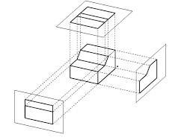
CHƯƠNG 5 – Phép chiếu trực giao
Z
Phép chiếu nhìn từ phía trước (front view):
tia chiếu // Ox, mặt phẳng chiếu là Oyz
0 0 0 0
0 1 0 0
0 0 1 0
0 0 0 1
Phép chiếu nhìn từ bên cạnh (side view):
tia chiếu // Oy, mặt phẳng chiếu là Oxz
1 0 0 0
Y
0 0 0 0
0 0 1 0
X
0 0 0 1

Slide 7
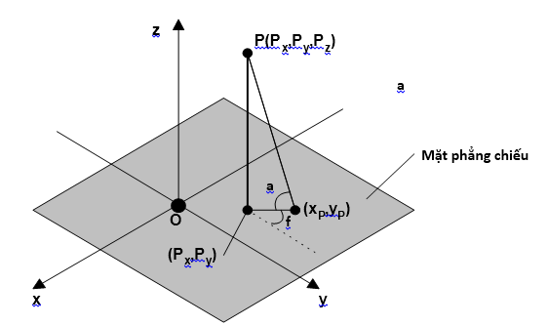
CHƯƠNG 5 – Phép chiếu xiên
Tia chiếu // với nhau
Tia chiếu không mặt phẳng chiếu
P(xp, yp) là ảnh của P(x, y, z) qua phép chiếu xiên lên mặt phẳng z=0
Phân loại:
Phép chiếu Cavalier
Phép chiếu Cabinet

Slide 8
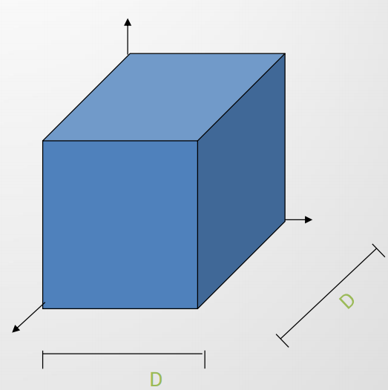
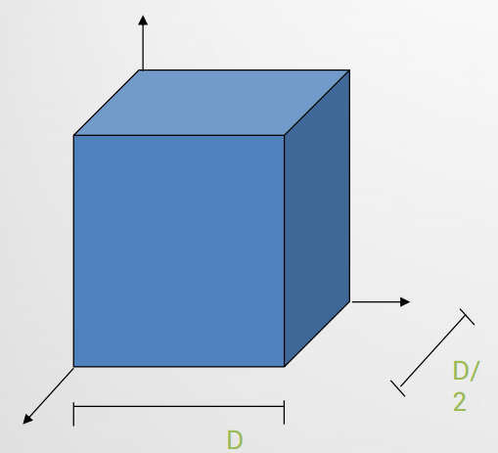
CHƯƠNG 5 – Phép chiếu xiên
Phép chiếu Cavalier: là phép chiếu xiên tạo thành khi các tia chiếu hợp với mặt phẳng chiếu 1 góc 45º
Phép chiếu Cabinet: là phép chiếu xiên với hệ số co f= 1/2

Slide 9
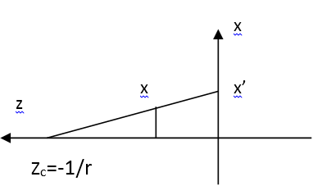
CHƯƠNG 5 – Phép chiếu phối cảnh
Phép chiếu phối cảnh: các tia chiếu xuất phát từ 1 điểm gọi là tâm chiếu
Các tham số ảnh hưởng đến ảnh của vật sau phép chiếu:
Góc nhìn: góc quan sát vật thể
Khoảng cách từ tâm chiếu đến đối tượng: đối tượng càng xa thì kích thước càng bé
Khoảng cách từ tâm chiếu đến mặt phẳng chiếu: khoảng cách càng gần thì ảnh càng lớn

Slide 10
CHƯƠNG 5 – Phép chiếu phối cảnh
Phép chiếu phối cảnh 1 tâm chiếu
Theo tâm chiếu
Phép chiếu phối cảnh 2 tâm chiếu
Phép chiếu phối cảnh 3 tâm chiếu
Phép chiếu phối cảnh
Góc nhìn phối cảnh 1 tâm chiếu
Theo góc nhìn
Góc nhìn phối cảnh 2 tâm chiếu
Góc nhìn phối cảnh 3 tâm chiếu

Slide 11
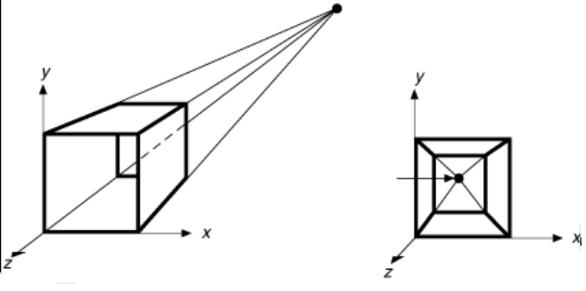
CHƯƠNG 5 – Phép chiếu phối cảnh 1 tâm chiếu
Tâm chiếu
Zc
Tâm chiếu
z
O
Giả sử mặt phẳng được đặt tại z=0 và tâm phép chiếu nằm trên trục z một khoảng cách Z_{c}= -1/r

Slide 12
CHƯƠNG 5 – Phép chiếu phối cảnh 1 tâm chiếu
Ma trận biến đổi của phép chiếu phối cảnh 1 tâm chiếu:
Chiếu lên mặt phẳng z=0
Tâm phép chiếu nằm trên trục Oz một khoảng cách Z_{c}= -1/r là:
1 0 0 0
0 1 0 0
0 0 0 r
0 0 0 1

Slide 13
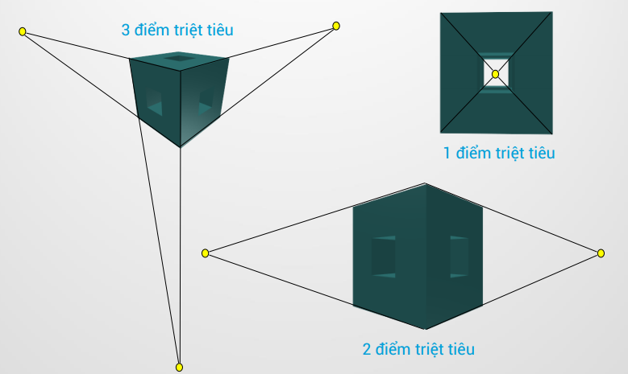
CHƯƠNG 5 – Phép chiếu phối cảnh

Slide 14
CHƯƠNG 5 – Phép chiếu phối cảnh 2 tâm chiếu
Ma trận biến đổi của phép chiếu phối cảnh 2 tâm chiếu:
Chiếu lên mặt phẳng y=0, z=0
Tâm chiếu 1 nằm trên trục Oy một khoảng cách Y_{c}= -1/q
Tâm chiếu 2 nằm trên trục Oz một khoảng cách Z_{c}= -1/r
1 0 0 0
0 1 0 q
0 0 1 r
0 0 0 1

Slide 15
CHƯƠNG 5 – Phép chiếu phối cảnh 3 tâm chiếu
Ma trận biến đổi của phép chiếu phối cảnh 3 tâm chiếu:
Chiếu lên mặt phẳng y=0, z=0 , x=0
Tâm chiếu 1 nằm trên trục Ox một khoảng cách X_{c}= -1/p
Tâm chiếu 2 nằm trên trục Oy một khoảng cách Y_{c}= -1/q
Tâm chiếu 3 nằm trên trục Oz một khoảng cách Z_{c}= -1/r
1 0 0 p
0 1 0 q
0 0 1 r
0 0 0 1

Slide 16
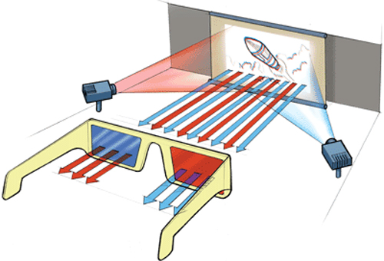
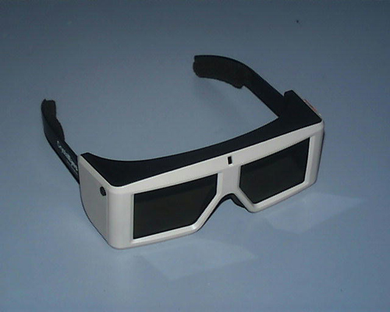
CHƯƠNG 5 – Thiết bị hiển thị 3D
Kính Stereo

Slide 17
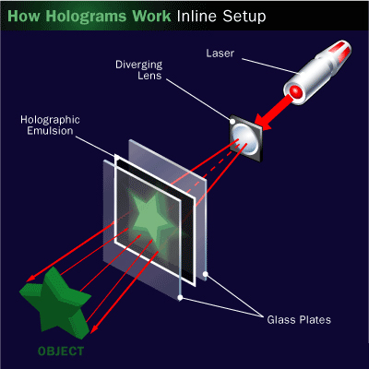
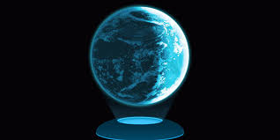
CHƯƠNG 5 – Thiết bị hiển thị 3D
Màn hình 3D – Holograms : kỹ thuật toàn ảnh
Notes:
Năm 1971, nhà vật lý người Anh gốc Hungary là Dennis Gabor nhận giải Nobel do "phát minh và phát triển phương pháp toàn ảnh" Công trình của ông bắt đầu từ những năm cuối của thập niên 1940 trong việc tạo ra kính hiển vi điện tử để nghiên cứu về cấu trúc vi mô của tinh thể. Đến những năm 1960, với sự phát triển của laze, các kết quả nghiên cứu của ông Gabor được áp dụng vào kỹ thuật trình chiếu vật thể 3 chiều

Slide 18
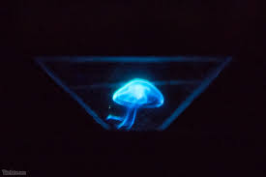
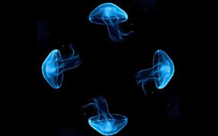
CHƯƠNG 5 – Thiết bị hiển thị 3D
Màn hình 3D – Holograms : kỹ thuật toàn ảnh

